Slide 1
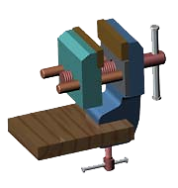
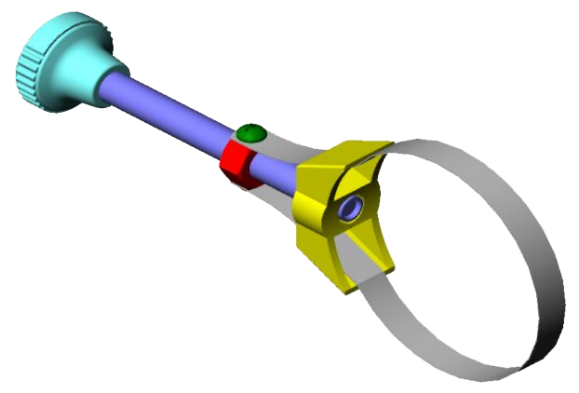
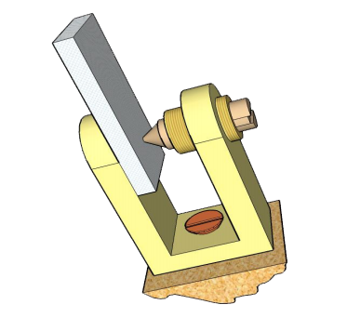
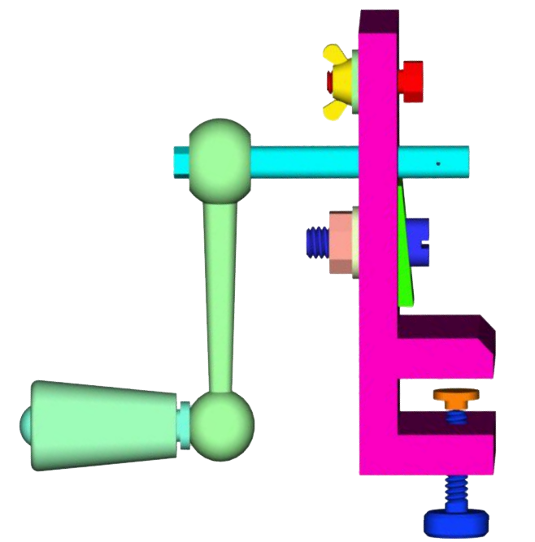
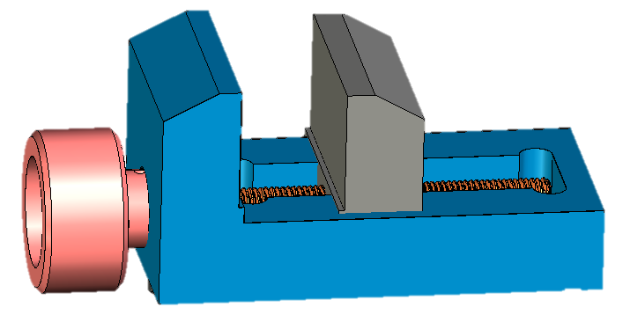
Chapitre 02
Représentation graphique d’un objet technique
Leçon 1 :
LE DESSIN D’ENSEMBLE
MISE EN SITUATION
CLÉ POUR FILTRE À HUILE
Dessin d'Ensemble
ETAU DE BRICOLAGE
Cours 1ère année secondaire
MINI ÉTAU
MANUEL D’ACTIVITÉS
2020 / 2021

Slide 2
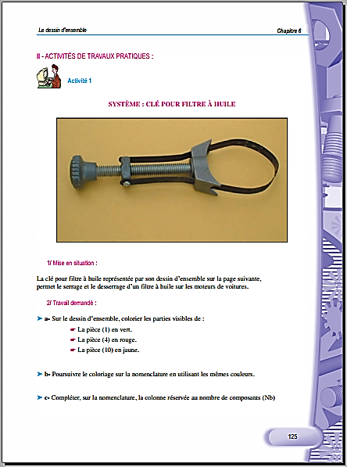
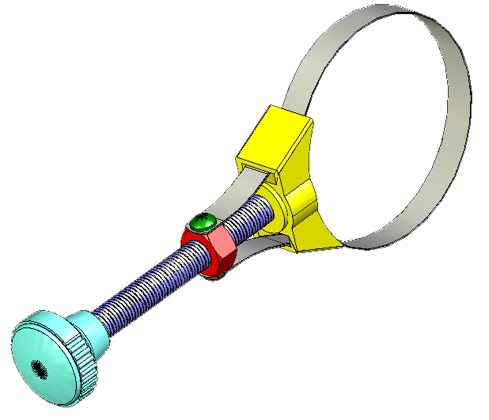
leçon 1 : Analyse
Définition Graphique d'un Objet Technique
Chap.
2
Leçon 1
Lecture d'un Dessin d'ensemble
I .
MISE EN SITUATION :
Activité de Découverte
Réaliser l’activité de découverte du manuel d’activités : page 125-127
1ère Année secondaire

Slide 3
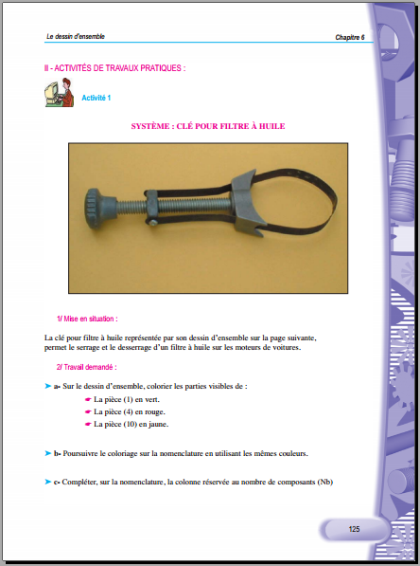
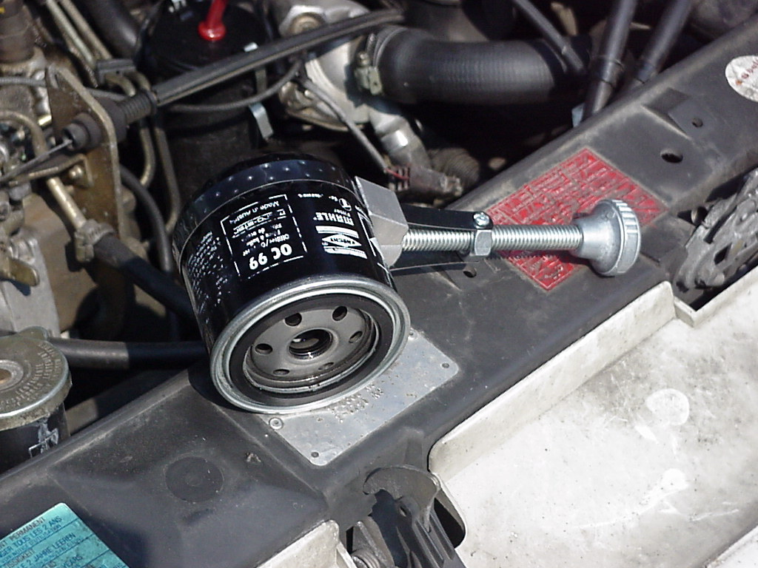
leçon 1 : Lecture d'un Dessin d'ensemble
MISE EN SITUATION :
La clé pour filtre à huile représentée par son dessin d’ensemble sur la page suivante, permet le serrage et le desserrage d’un filtre à huile sur les moteurs de voitures.
1ère Année secondaire

Slide 4
leçon 1 : Lecture d'un Dessin d'ensemble
1ère Année secondaire

Slide 5
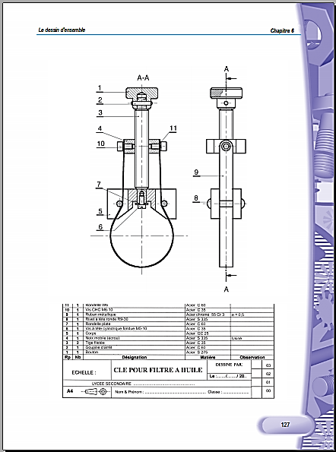
leçon 1 : Lecture d'un Dessin d'ensemble
2/ Travail demandé :
➤ a- Sur le dessin d’ensemble, colorier les parties visibles de :
☛ La pièce (1) en vert.
☛ La pièce (4) en rouge.
☛ La pièce (10) en jaune.
1ère Année secondaire

Slide 6
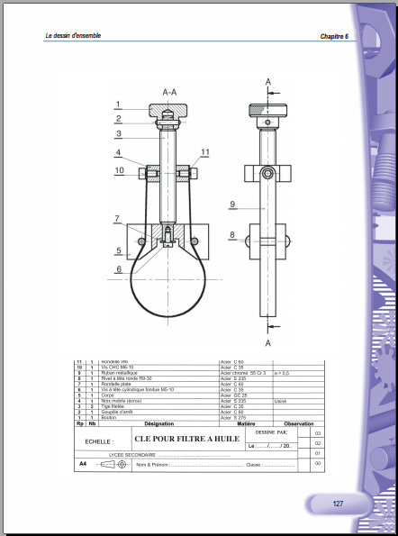
leçon 1 : Lecture d'un Dessin d'ensemble
Colorier :
☛ La pièce (1) en vert.
1ère Année secondaire

Slide 7
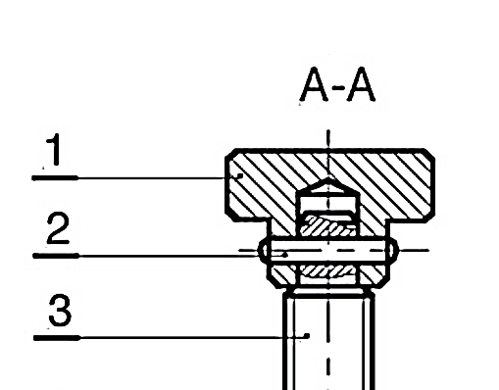
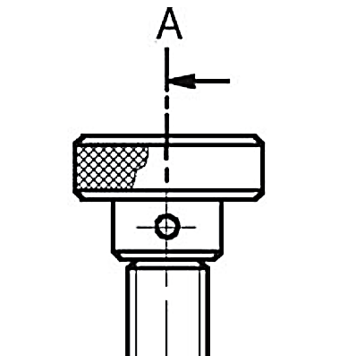
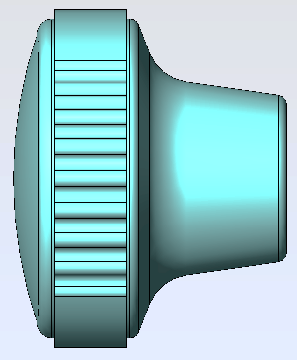
leçon 1 : Lecture d'un Dessin d'ensemble
Colorier :
☛ La pièce (1) en vert.
1ère Année secondaire

Slide 8
leçon 1 : Lecture d'un Dessin d'ensemble
Colorier :
☛ La pièce (4) en rouge.
NB: Le taraudage n’est pas représenté
1ère Année secondaire

Slide 9
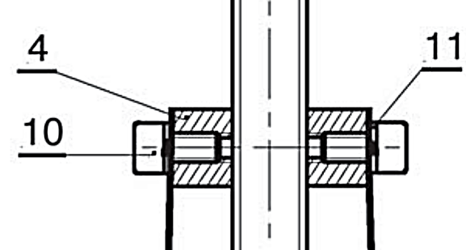
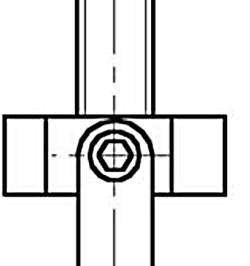
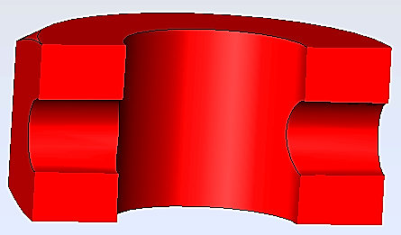
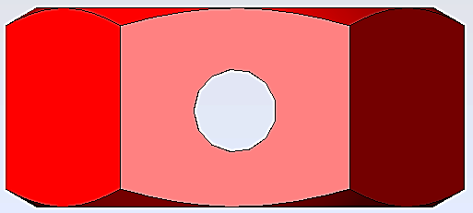
leçon 1 : Lecture d'un Dessin d'ensemble
Colorier :
☛ La pièce (4) en rouge.
1ère Année secondaire

Slide 10
leçon 1 : Lecture d'un Dessin d'ensemble
Colorier :
☛ La pièce (10) en jaune.
1ère Année secondaire

Slide 11
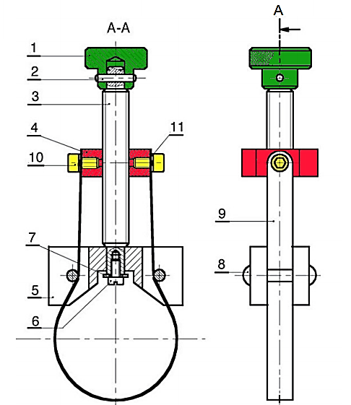
leçon 1 : Lecture d'un Dessin d'ensemble
➤ b- Poursuivre le coloriage sur la nomenclature en
utilisant les mêmes couleurs.
1ère Année secondaire

Slide 12
leçon 1 : Lecture d'un Dessin d'ensemble
➤ b- Poursuivre le coloriage sur la nomenclature en
utilisant les mêmes couleurs.
1ère Année secondaire

Slide 13
leçon 1 : Lecture d'un Dessin d'ensemble
➤ c- Compléter, sur la nomenclature, la colonne réservée au nombre de composants (Nb).
1ère Année secondaire

Slide 14
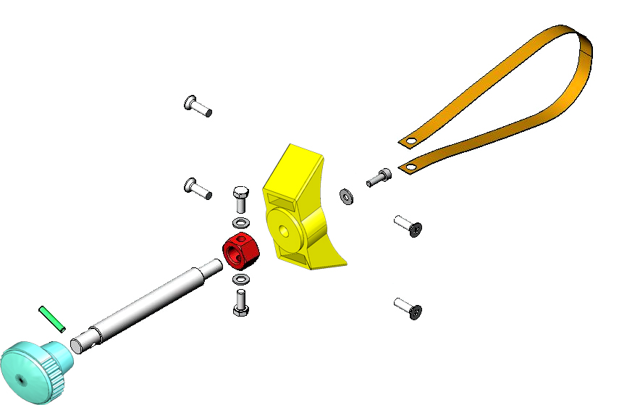
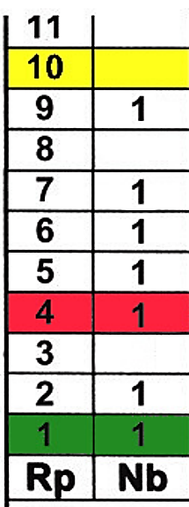
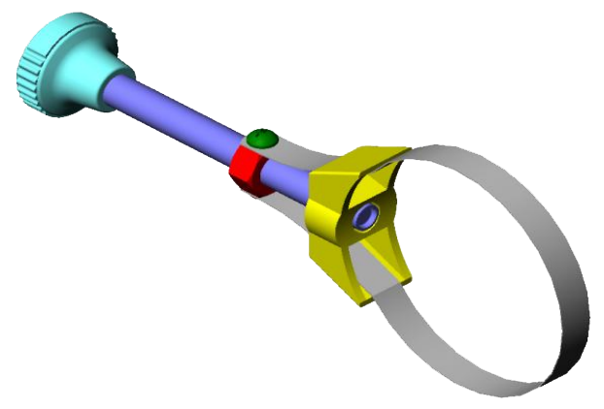
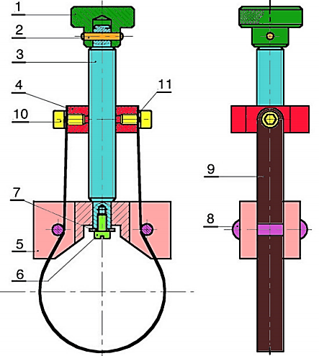
leçon 1 : Lecture d'un Dessin d'ensemble
➤ c- Compléter, sur la nomenclature, la colonne réservée au nombre de composants (Nb).
9
2
2
5
6
8
2
4
3
7
1
2
11
10
1
SoudaniSami.com
1ère Année secondaire

Slide 15
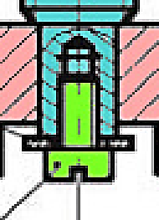
leçon 1 : Lecture d'un Dessin d'ensemble
➤ d- Quel outil utilise-t-on pour serrer et desserrer la vis (6) ?
on utilise un tournevis.
1ère Année secondaire

Slide 16
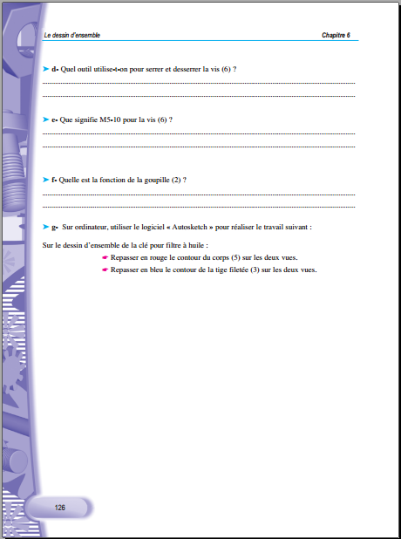
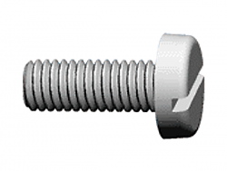
leçon 1 : Lecture d'un Dessin d'ensemble
➤ e- Que signifie M5-10 pour la vis (6)?
M5 :
φ5
10
M5: Diamètre 5mm
10: longueur 10mm
Vis (6)
SoudaniSami.com
1ère Année secondaire

Slide 17
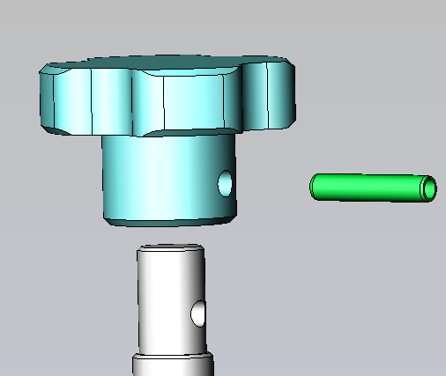
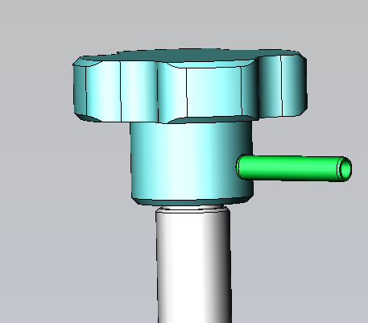
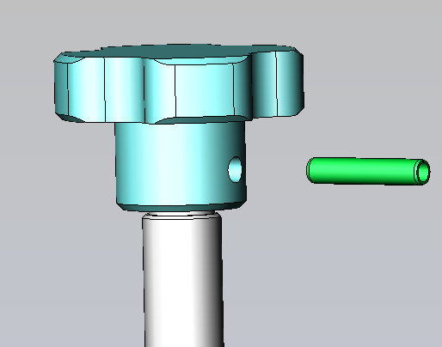
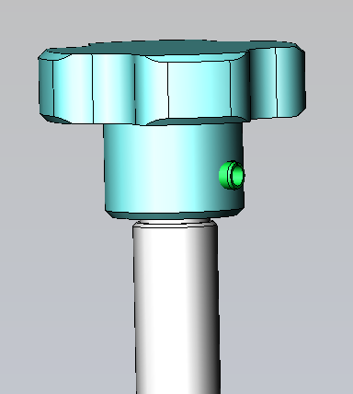
leçon 1 : Lecture d'un Dessin d'ensemble
➤ f- Quelle est la fonction de la goupille (2) ?
Assure une liaison d’encastrement entre le bouton (1) et la tige (3)
1ère Année secondaire

Slide 18
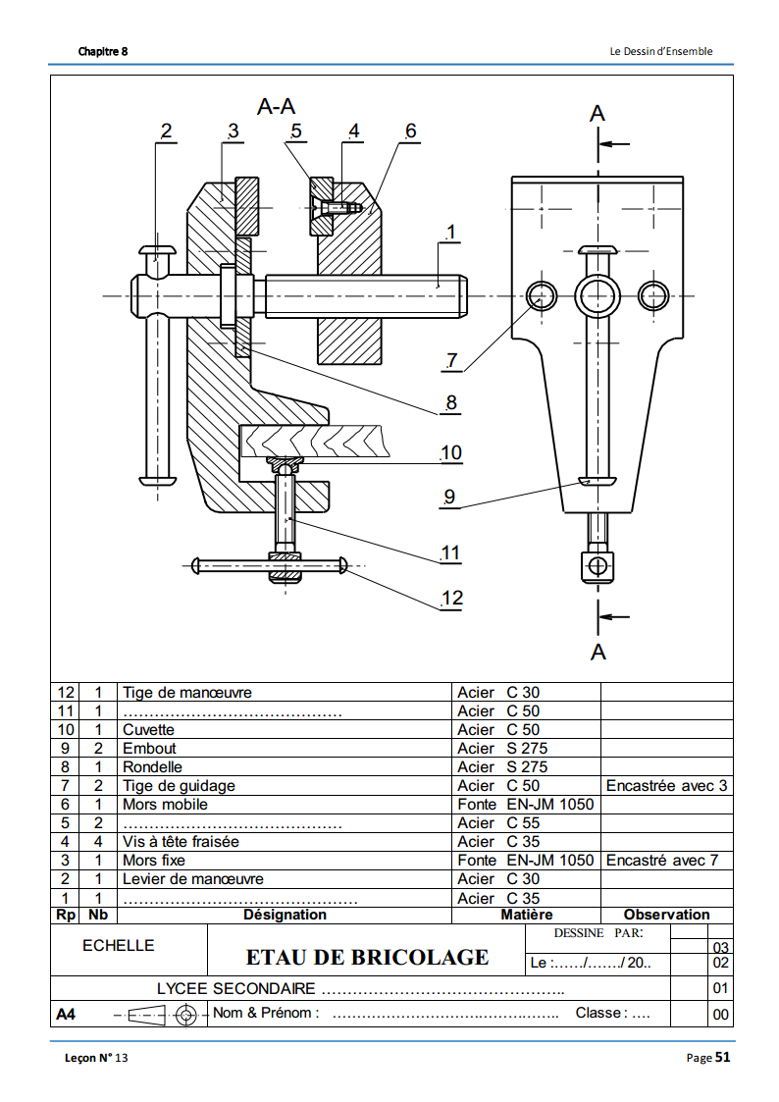
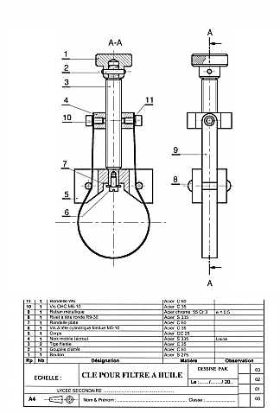
leçon 1 : Lecture d'un Dessin d'ensemble
II .
LECTURE D’UN DESSIN D’ENSEMBLE :
Le Dessin d’ensemble
est une représentation qui regroupe toutes les pièces d’un mécanisme. Il représente la disposition relative et la forme des pièces et donne des idées générales sur le fonctionnement du mécanisme.
Format
Le dessin d’ensemble est représenté en une
ou plusieurs vues avec les détails éventuels,
sur un document de format normalisé :
( A0, A1, A2, A3, A4 )
1ère Année secondaire

Slide 19
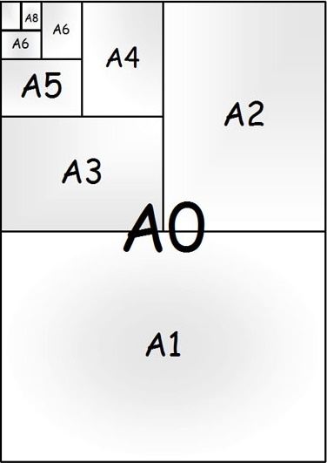
leçon 1 : Lecture d'un Dessin d'ensemble
210
LES FORMATS NORMALISÉS ( A0, A1, A2, A3, A4 )
Format
A4
Format
A4
Format
A3
Format
A1
Format
A2
Format
A4
Format
A0
297
1189
841
1ère Année secondaire

Slide 20
leçon 1 : Lecture d'un Dessin d'ensemble
LA NOMENCLATURE :
La nomenclature est une liste complète des pièces constituant l’ensemble, qui précise pour chacune d’elles le repère, le nombre, la désignation, la matière et les éventuelles observations.
Nombre des pièces
Nom de la pièce
Matière de chaque pièce
Repère
Observation
1:2
1ère Année secondaire

Slide 21
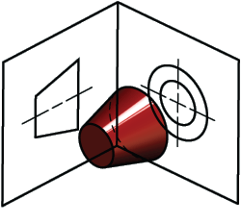
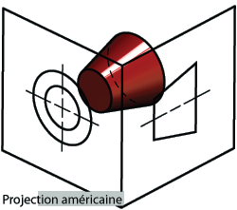
leçon 1 : Lecture d'un Dessin d'ensemble
LE CARTOUCHE :
Le cartouche est un tableau dessiné généralement en bas du format.
Il permet l’identification et l’exploitation du document.
Pour identifier les dimensions réelles
Titre et nom de la pièce
Auteur
Date
FR
US
1:2
Format du document
Symbole de disposition des vues
Nom de l’entreprise
1ère Année secondaire

Slide 22
leçon 1 : Lecture d'un Dessin d'ensemble
1er
Exercice
ÉTAU DE BRICOLAGE:
L’étau de bricolage, représenté par son dessin d’ensemble page 2, permet d’immobiliser des pièces entre ses deux mors. Cet étau peut se fixer temporairement sur le bord d’une table de travail à l’aide de vis ( 11 ).
1ère Année secondaire

Slide 23
leçon 1 : Lecture d'un Dessin d'ensemble
1ère Année secondaire

Slide 24
leçon 1 : Lecture d'un Dessin d'ensemble
TRAVAIL DEMANDE :
1- Sur le dessin d’ensemble, colorier les parties visibles :
☛ Le mors fixe ( 3 ) en vert.
☛ La vis de manœuvre(1) en rouge.
☛ Les plaquettes de serrage(5) en jaune.
ETAU DE BRICOLAGE
1ère Année secondaire

Slide 25
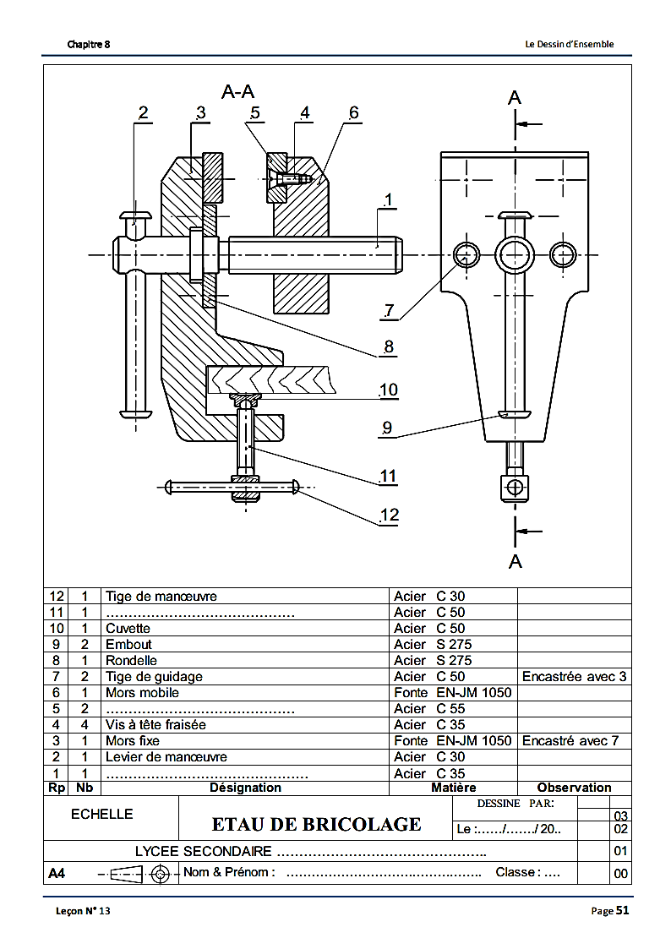
leçon 1 : Lecture d'un Dessin d'ensemble
Colorier :
☛ Le Mors Fixe (3) en vert.
1ère Année secondaire

Slide 26
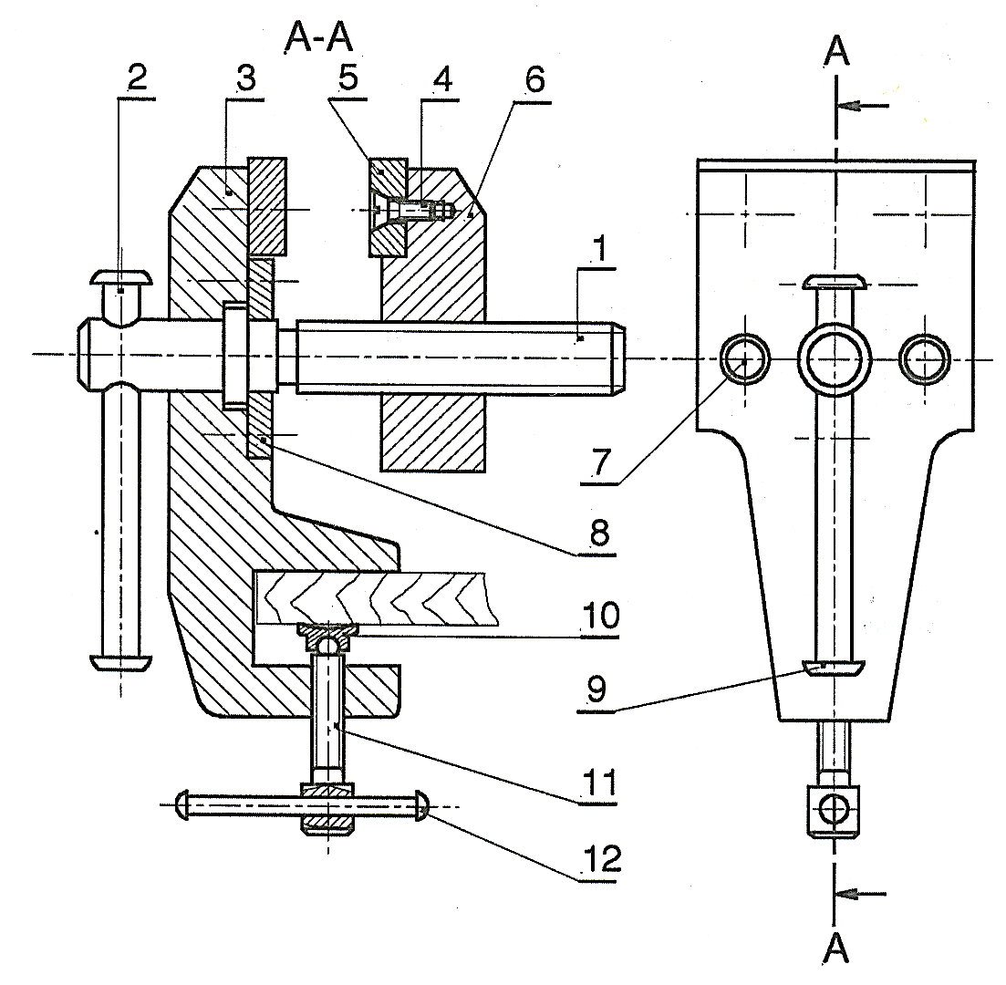
leçon 1 : Lecture d'un Dessin d'ensemble
Colorier :
☛ Le Mors Fixe (3) en vert.
1ère Année secondaire

Slide 27
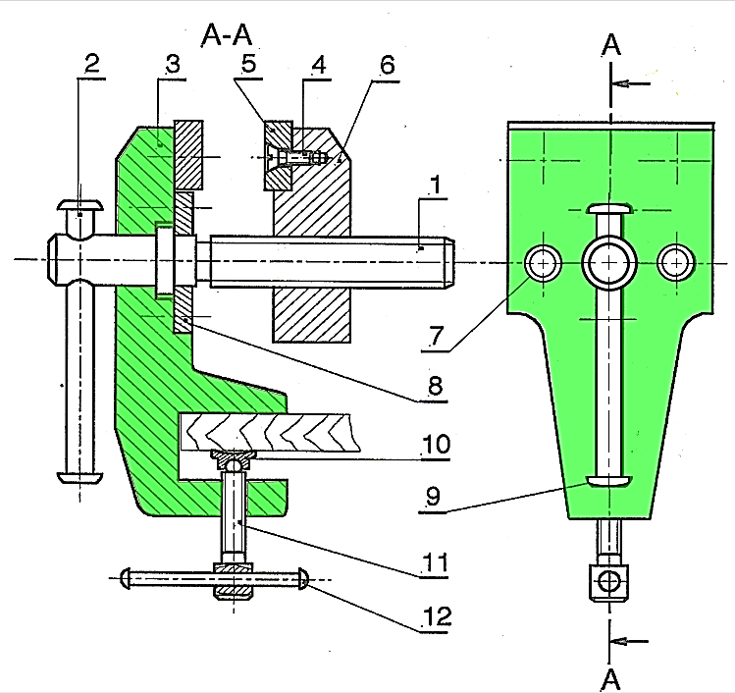
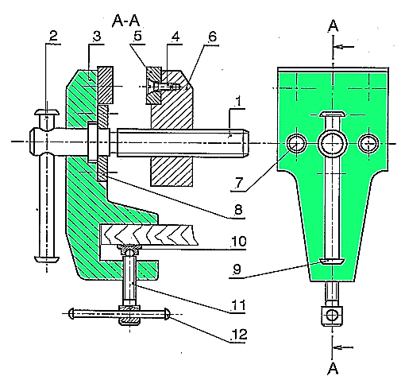
leçon 1 : Lecture d'un Dessin d'ensemble
Colorier :
☛ La vis de manœuvre(1) en rouge.
1ère Année secondaire

Slide 28
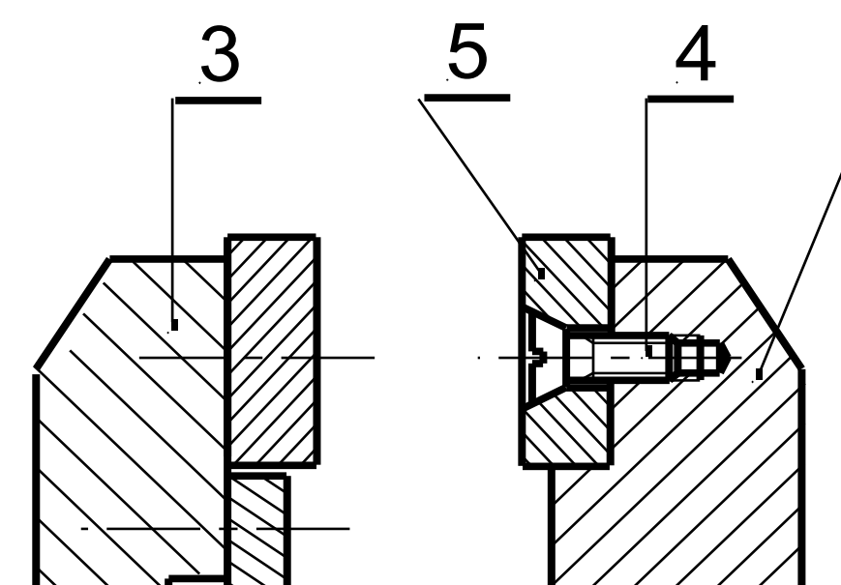
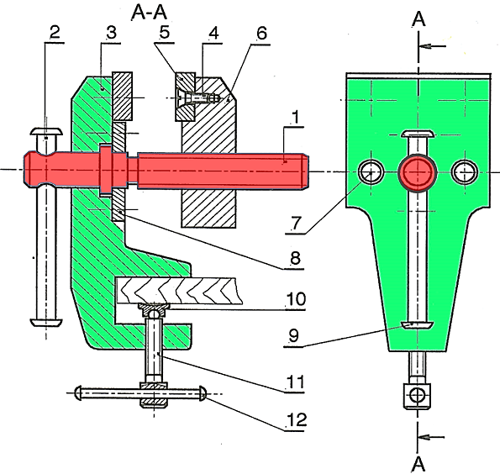
leçon 1 : Lecture d'un Dessin d'ensemble
Colorier :
☛ les plaquettes de serrage(5) en jaune.
1ère Année secondaire

Slide 29
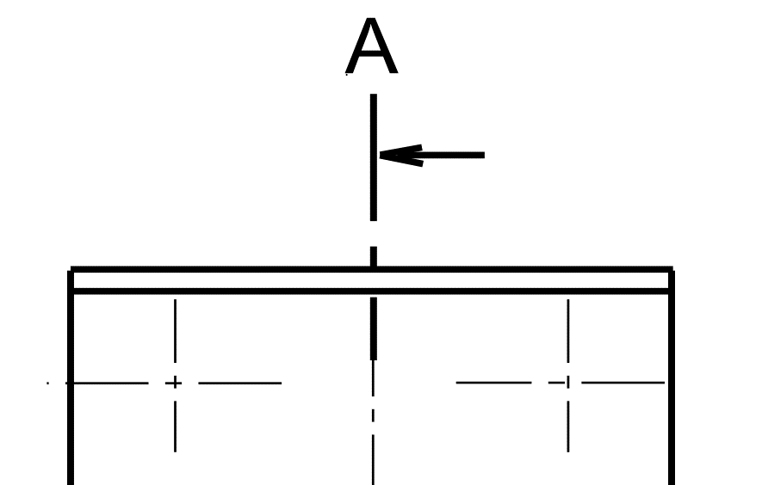
leçon 1 : Lecture d'un Dessin d'ensemble
Colorier :
☛ les plaquettes de serrage(5) en jaune.
1ère Année secondaire

Slide 30
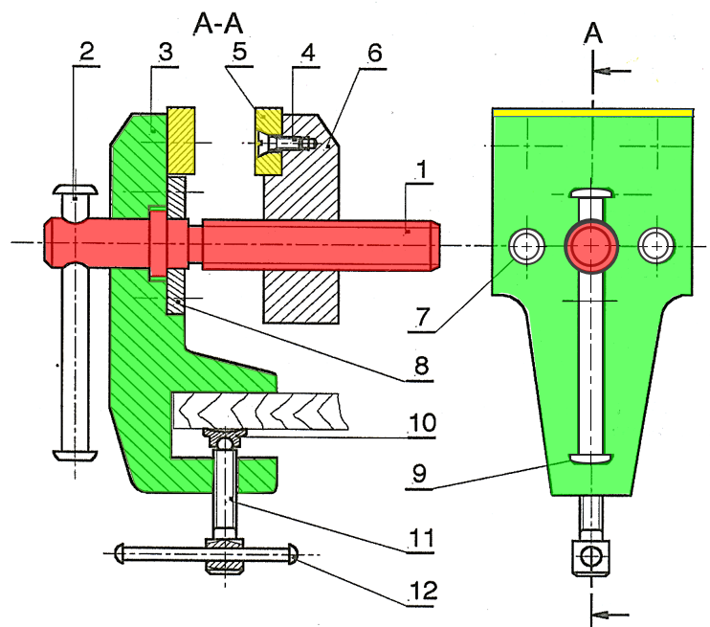
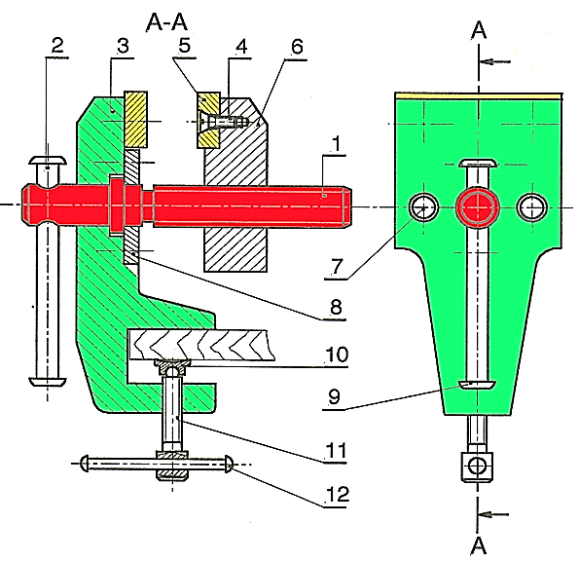
leçon 1 : Lecture d'un Dessin d'ensemble
1ère Année secondaire

Slide 31
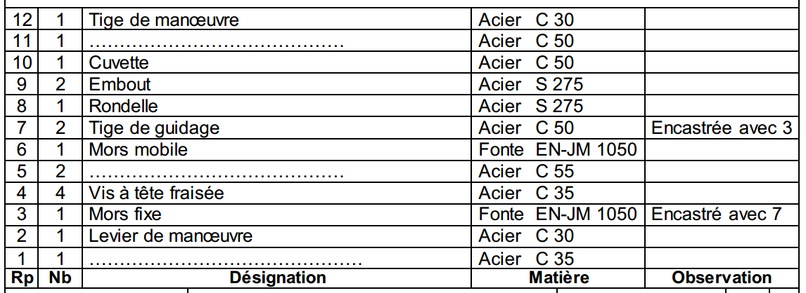
leçon 1 : Lecture d'un Dessin d'ensemble
2- Compléter la nomenclature :
Vis d’immobilisation
Plaquettes de serrage
Vis de manœuvre
1ère Année secondaire

Slide 32
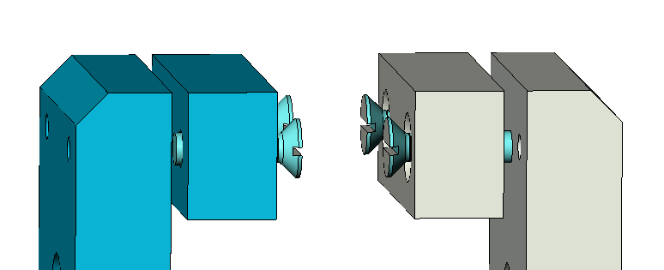
leçon 1 : Lecture d'un Dessin d'ensemble
3- Donner le rôle de la vis (4) :
5
5
3
6
4
Fixer les plaquettes de serrages (5) sur les deux mors (3) et (6)
1ère Année secondaire

Slide 33
leçon 1 : Lecture d'un Dessin d'ensemble
4- Par quel moyen on serre la vis (4):
5
5
3
6
4
on utilise un tournevis.
1ère Année secondaire

Slide 34
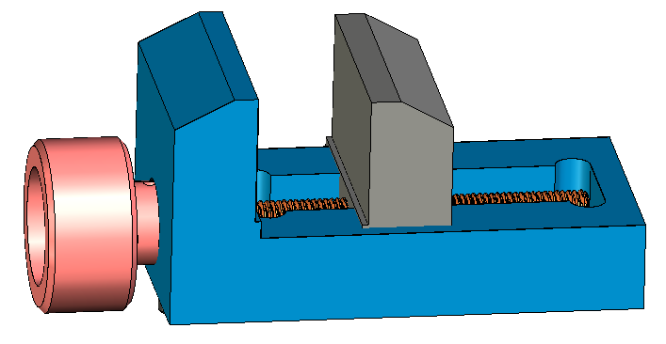
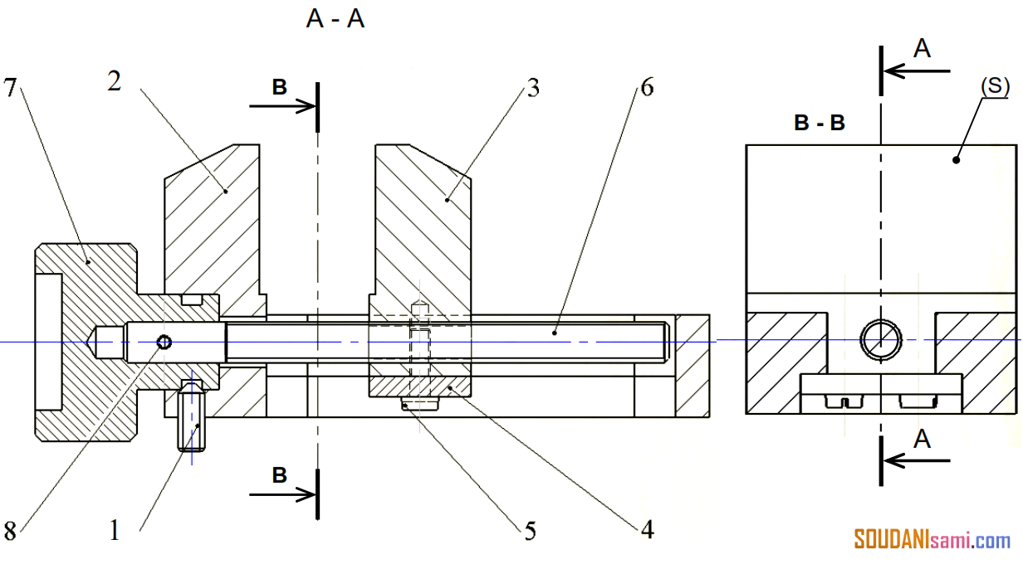
leçon 1 : Lecture d'un Dessin d'ensemble
Page 7
1ère Année secondaire

Slide 35
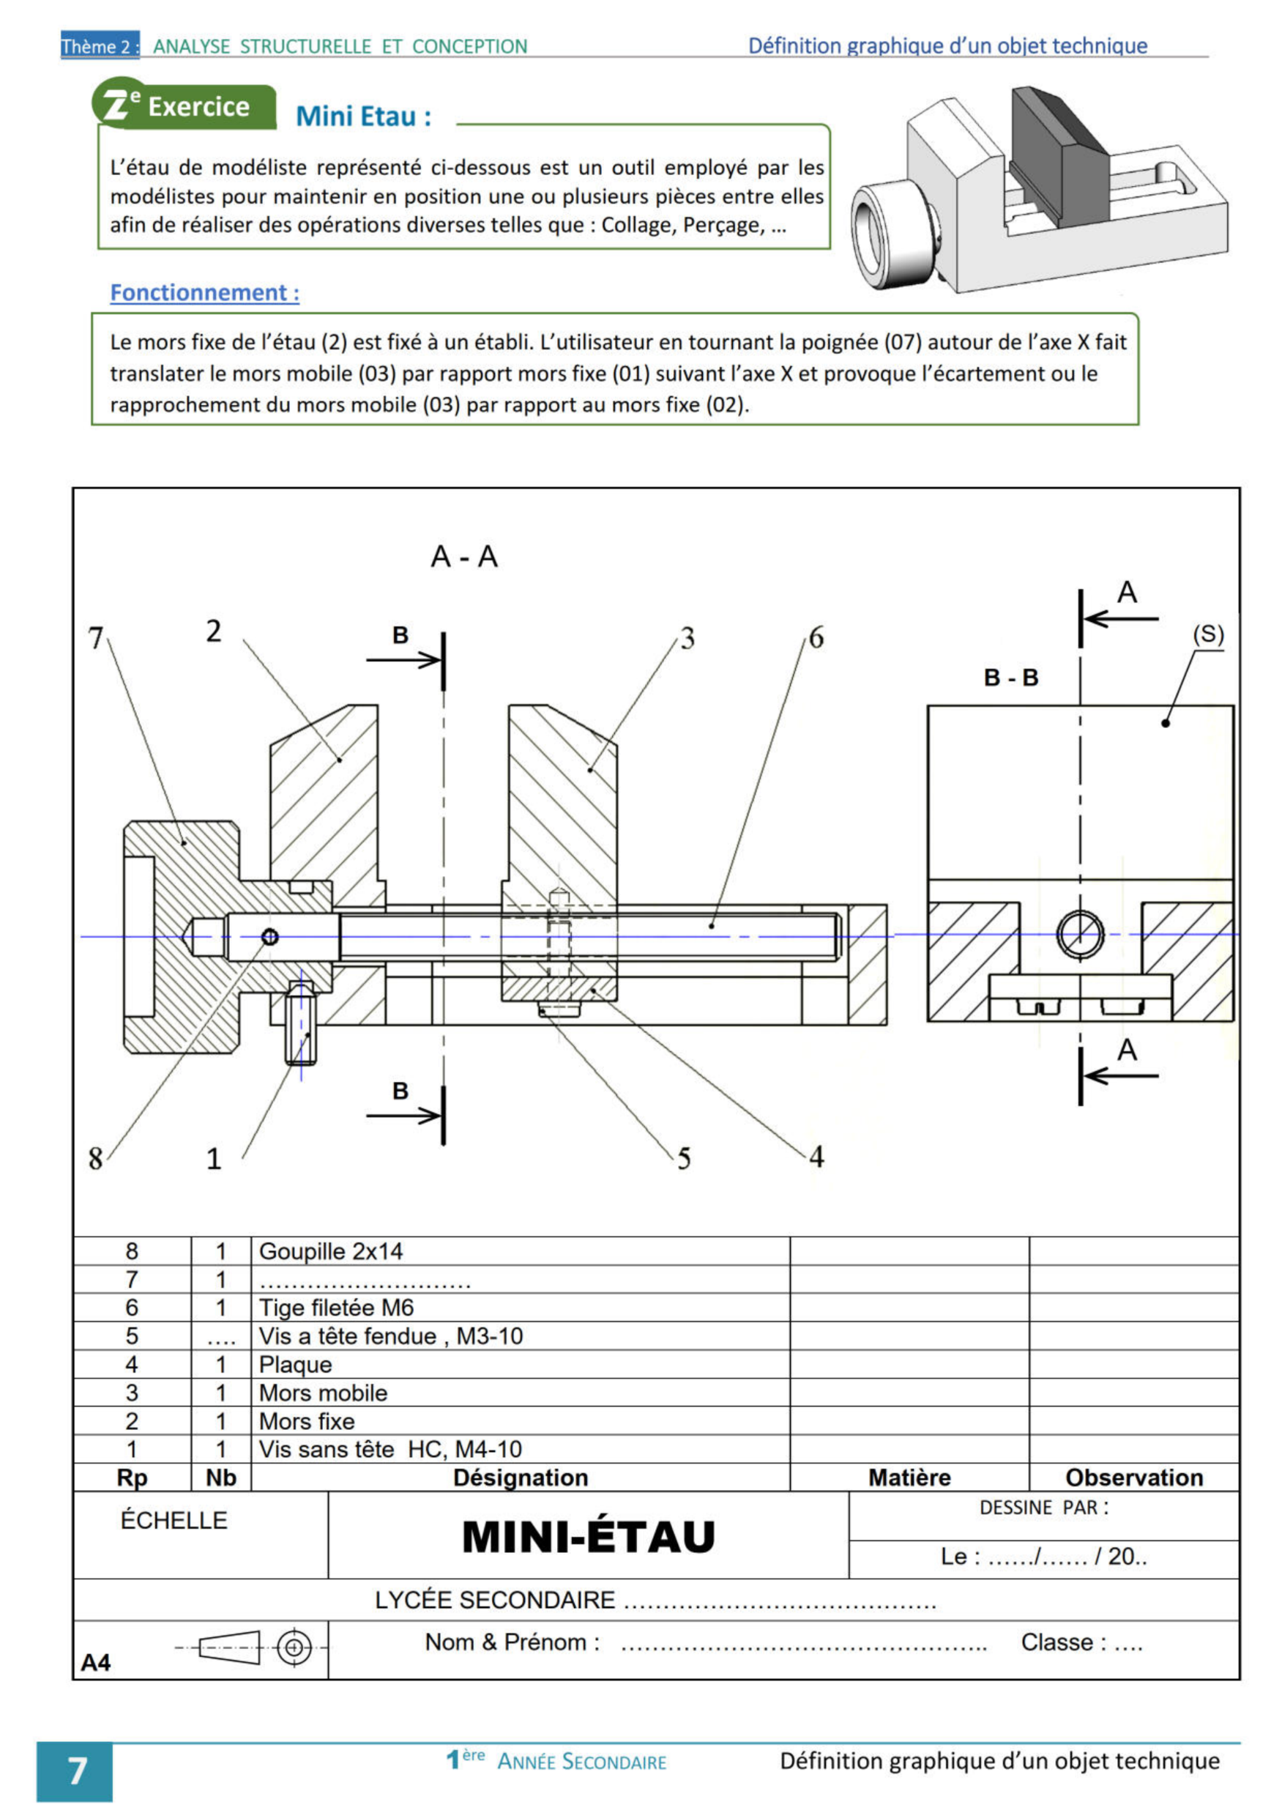
leçon 1 : Lecture d'un Dessin d'ensemble
2er
Exercice
Mini Étau :
Le Mini étau représenté ci-dessous est un outil employé par les modélistes pour maintenir en position une ou plusieurs pièces entre elles afin de réaliser des opérations diverses telles que :
Collage, Perçage, …
Fonctionnement :
Le mors fixe de l’étau (2) est fixé à un établi. L’utilisateur en tournant la poignée (07) autour de l’axe X fait translater le mors mobile (03) par rapport mors fixe (01) suivant l’axe X et provoque l’écartement ou le rapprochement du mors mobile (03) par rapport au mors fixe (02).
Page 7
1ère Année secondaire

Slide 36
leçon 1 : Lecture d'un Dessin d'ensemble
Page 7
1ère Année secondaire

Slide 37
leçon 1 : Lecture d'un Dessin d'ensemble
3
Page 7
1ère Année secondaire

Slide 38
Leçon 02 : Lecture d’un dessin d’ensemble
leçon 1 : Lecture d'un Dessin d'ensemble
2
3
Page 7
1ère Année secondaire

Slide 39
leçon 1 : Lecture d'un Dessin d'ensemble
2
3
6
Page 7
1ère Année secondaire

Slide 40
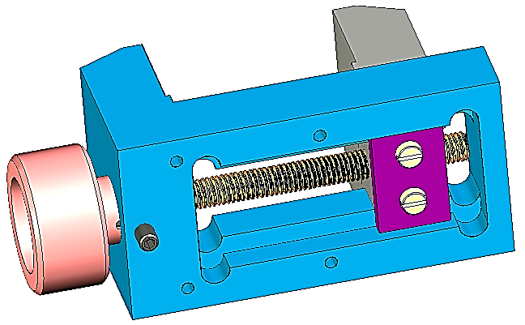
leçon 1 : Lecture d'un Dessin d'ensemble
2) -Par quel moyen s'effectue la manœuvre de la vis (05) :
2
3
6
X
Clé a pipe ?
Clé a 6 pans ?
Clé étoile ?
Tourne vis ?
Clé plate ?
5
Page 7
1ère Année secondaire

Slide 41
leçon 1 : Lecture d'un Dessin d'ensemble
3) - Quel est le rôle de la Plaque (4) ?
2
3
3
6
3
Guider la translation du mors mobile (3)
5
4
Page 7
1ère Année secondaire

Slide 42
leçon 1 : Lecture d'un Dessin d'ensemble
4) – Donner le nom et le rôle de la pièce (08) ?
Nom : Goupille
Rôle : Fixer (maintenir) la tige filetée (6) avec le poigné (7)
2
3
6
3
7
6
8
8
1
5
4
Page 7
1ère Année secondaire

Slide 43
leçon 1 : Lecture d'un Dessin d'ensemble
5) – Indiquer sur la nomenclature :
a- Le nom de la pièce (7)
b- Le nombre des pièces (5)
7
2
3
6
3
8
1
5
4
5
Page 7
1ère Année secondaire

Slide 44
Leçon 02 : Le Dessin d'Ensemble
leçon 1 : Lecture d'un Dessin d'ensemble
5) – Indiquer sur la nomenclature :
a- Le nom de la pièce (7)
b- Le nombre des pièces (5)
7
2
3
6
Poigné
2
3
7
8
1
5
4
5
Page 7
1ère Année secondaire

Slide 45
leçon 1 : Lecture d'un Dessin d'ensemble
6) - Indiquer les repères des pièces sur l'éclaté :
7
6
8
2
3
1
5
5
4
Page 7
1ère Année secondaire

Slide 46
leçon 1 : Lecture d'un Dessin d'ensemble
Leçon 02 : Le Dessin d'Ensemble
6) – Quel est le rôle de la pièce (1) ?
Bloquer la translation à gauche de la poigné (7)
7
2
3
6
7
1
8
1
5
4
Page 7
1ère Année secondaire

Slide 47
leçon 1 : Lecture d'un Dessin d'ensemble
Leçon 02 : Le Dessin d'Ensemble
7) – La surface (S) indiquée sur le dessin d’ensemble appartient à la :
7
2
3
6
3
7
X
8
1
5
4
Page 7
1ère Année secondaire

Slide 48
leçon 1 : Lecture d'un Dessin d'ensemble
Fin de la Leçon
La Leçon suivante :
Définition Graphique d'un Objet Technique
Chap.
2
Leçon 2
Graphe de Montage et de Démontage
1ère Année secondaire

